Slide 1
Muscle Market
Izradili: Grgatović Marin
Jukić Josipa

Slide 2
Zadaće web-aplikacije
Online trgovina sportske opreme
Blog objava sportskih iskustava i osvrti na stranicu
Savjeti zaposlenika Muscle Marketa

Slide 3
Tijek projekta
Low-fidelity prototip
High-fidelity prototip
Početak implementacije – princip dobrog dizajna

Slide 4
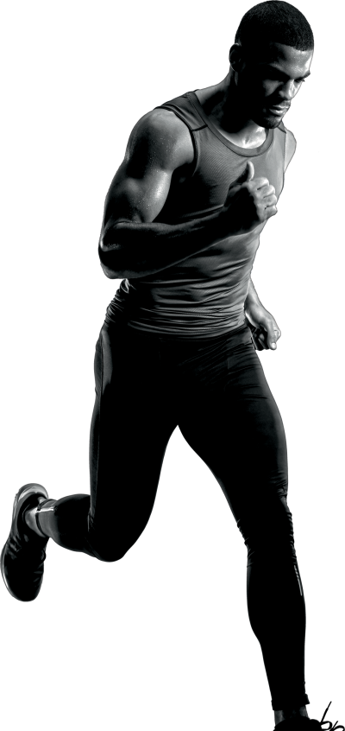
Evaluacija dizajna…

Slide 5
Heuristike
Podudaranje stvarnog svijeta sa sustavom
Konzistencija i standardi
Vidljivost statusa sustava
Korisnička sloboda i kontrola
Sprječavanje grešaka
Detekcija i oporavak od greške
Prepoznavanje umjesto prisjećanja
Fleksibilnost i efikasnost korištenja
Estetika i minimalistički dizaja
Pomoć i dokumentacija

Slide 6
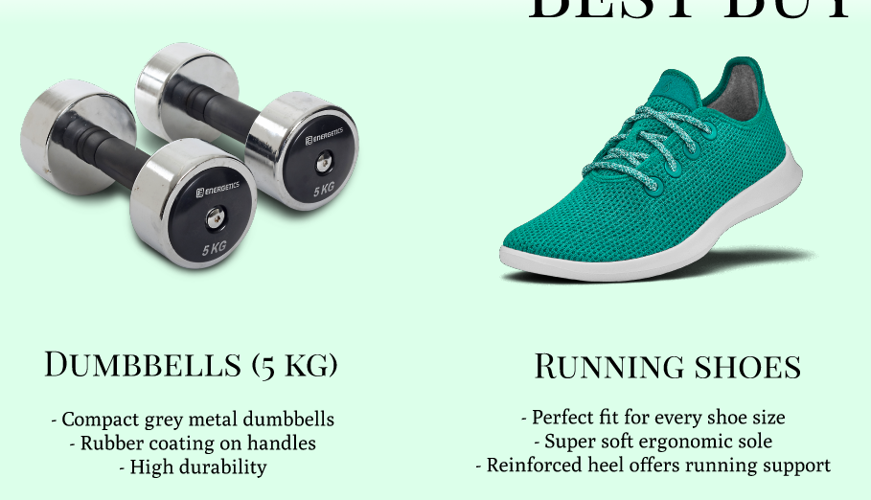
Podudaranje stvarnog svijeta sa sustavom

Slide 7

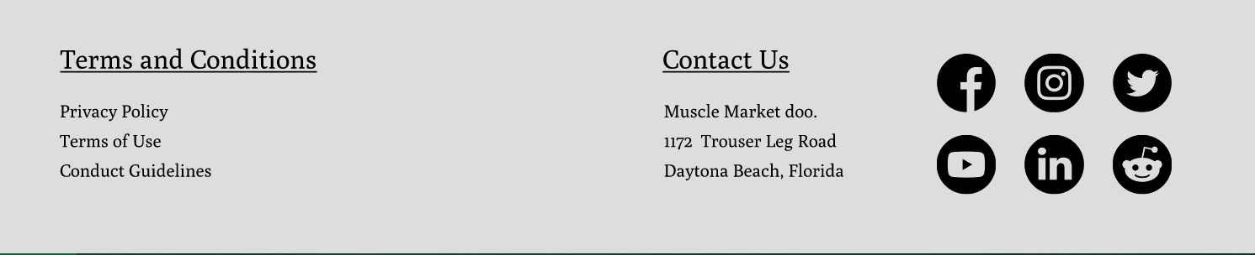
Konzistencija i standardi

Slide 8
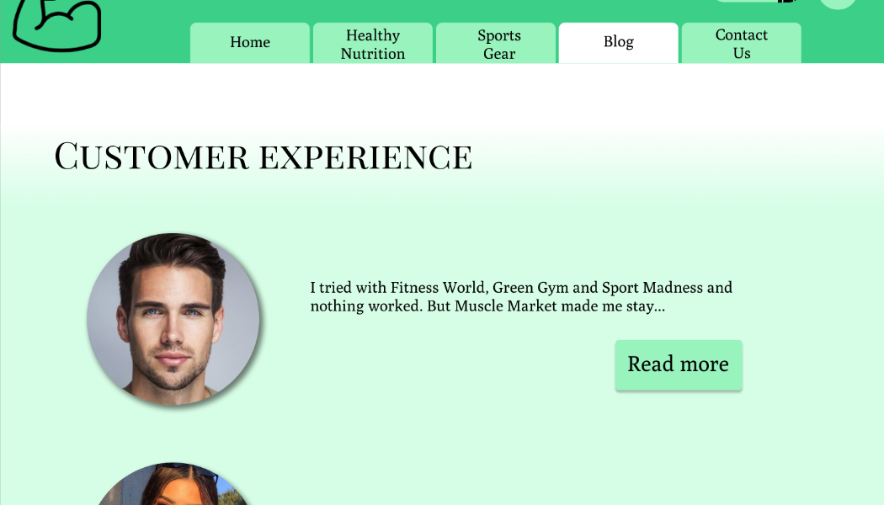
Vidljivost statusa sustava

Slide 9
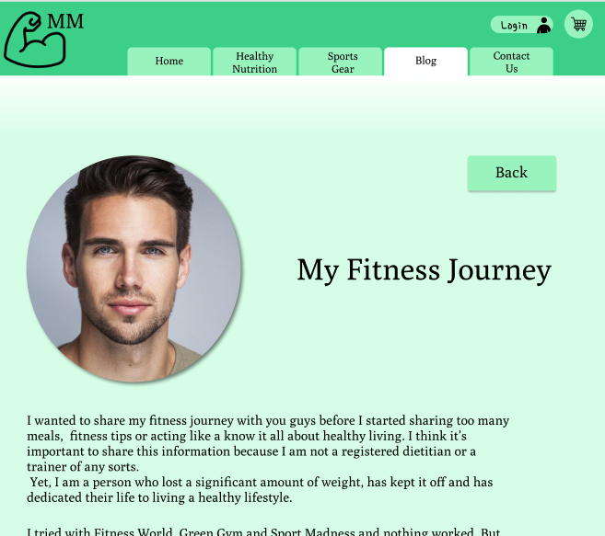
Korisnička sloboda i kontrola

Slide 10
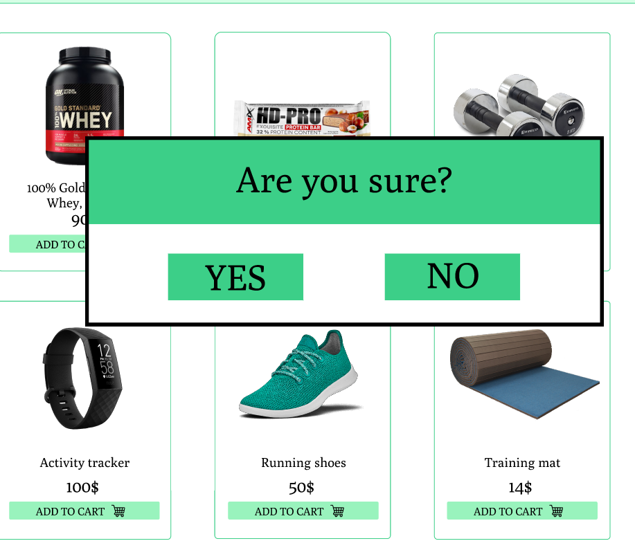
Sprječavanje grešaka

Slide 11

Detekcija i oporavak od greške

Slide 12
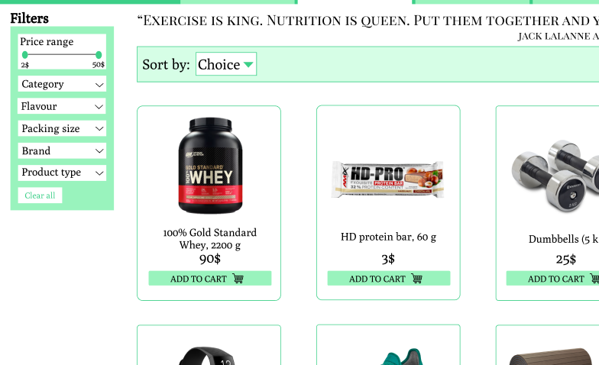
Prepoznavanje umjesto prisjećanja

Slide 13
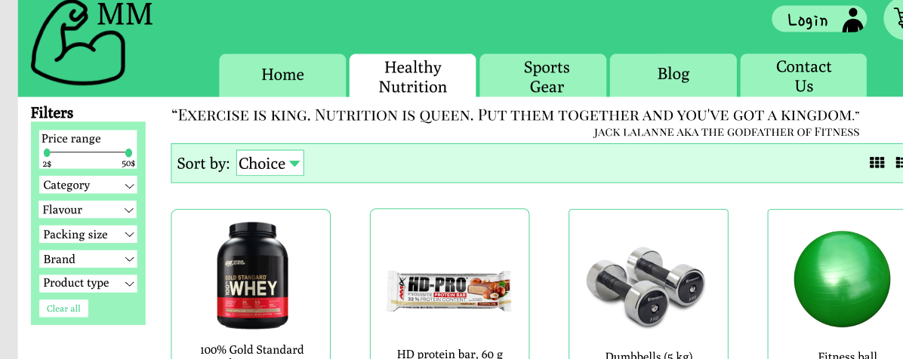
Fleksibilnost i efikasnost korištenja

Slide 14
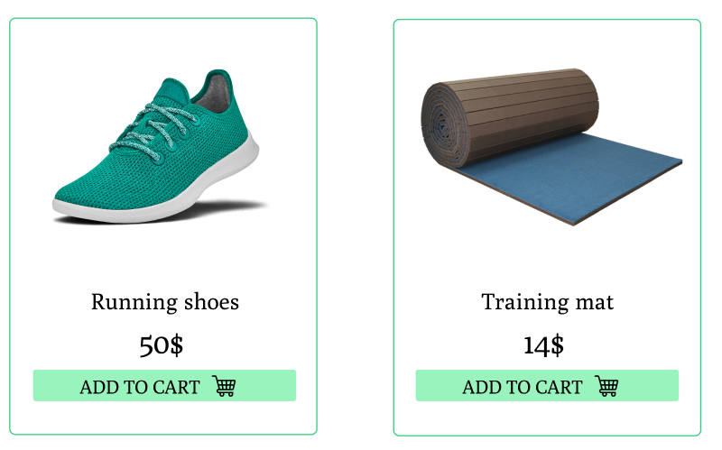
Estetika i minimalistički dizaja

Slide 15
CRAP principi
Contrast - kontrast
Repetition - ponavljanje
Alignment - poravnanje
Proximity – povezanost komponenti

Slide 16
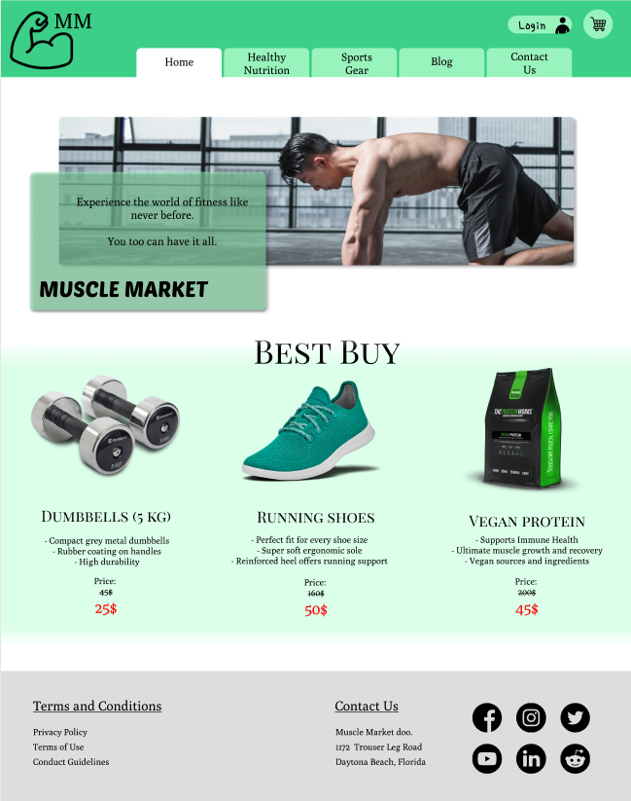
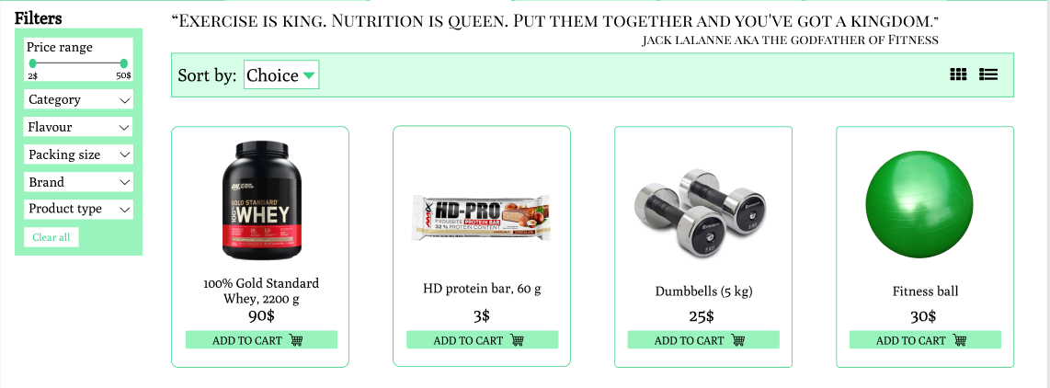
Contrast

Slide 17
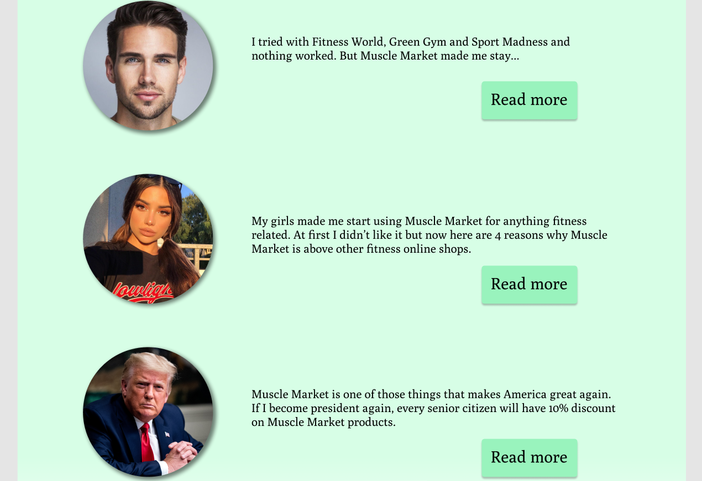
Repetition

Slide 18
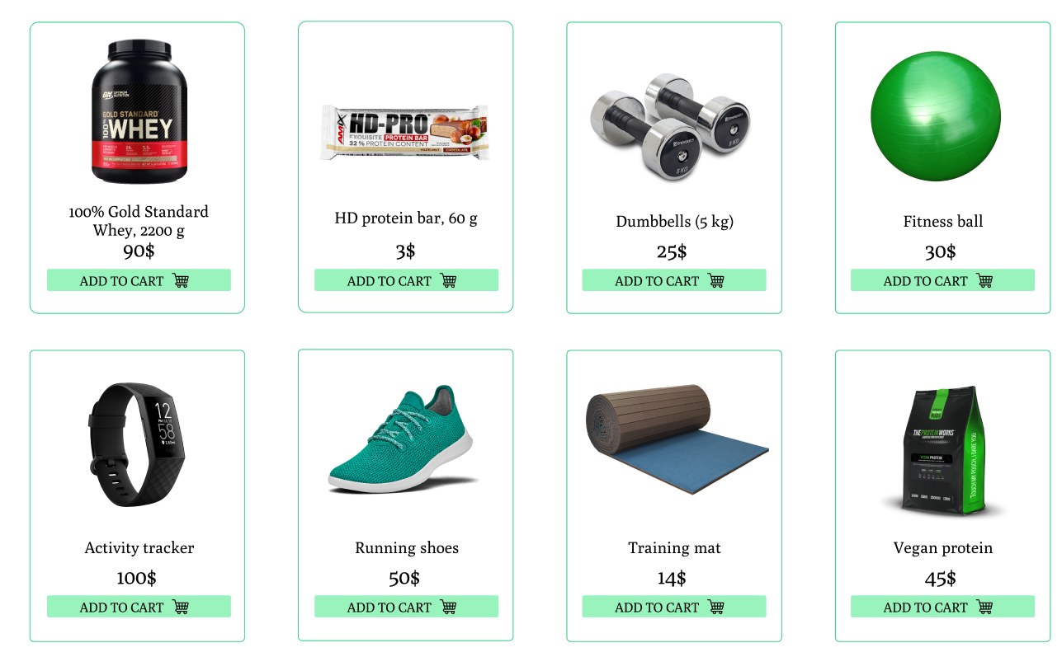
Alignment

Slide 19
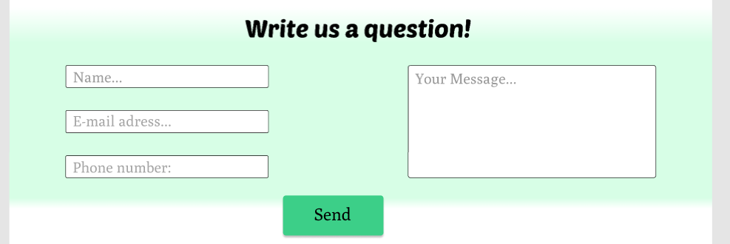
Proximity

Slide 20
Teorije niske razine
Fittsov zakon
Hicksov zakon

Slide 21
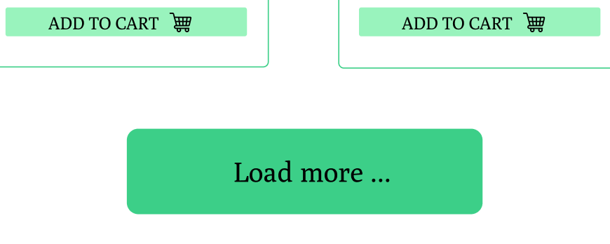
Fittsov zakon

Slide 22
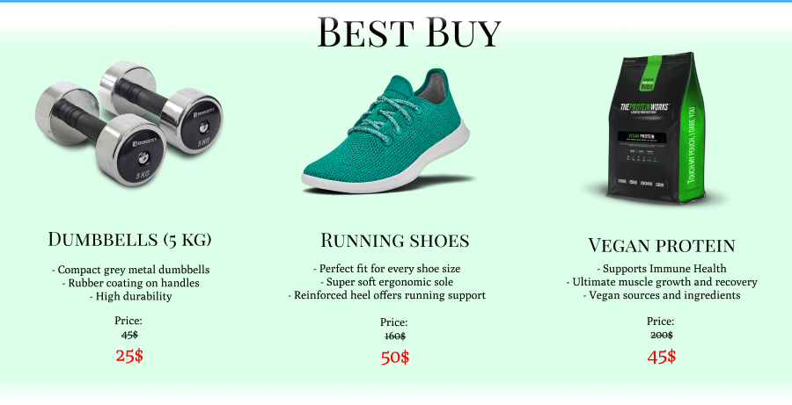
Hicksov zakon

Slide 23
Hvala na paznji
v

